Slide 1
SW9
软件设计概述

Slide 2
内容摘要
软件设计概述
软件设计原则
体系结构设计
部件级设计
设计规约与设计评审

Slide 3
一 软件设计概述

Slide 4
1 软件设计概述
软件需求分析解决“做什么”的问题，软件设计过程则解决“怎么做”的问题
软件设计是把软件需求变换成软件表示的过程，它主要包含两个阶段：软件体系结构设计阶段和部件级设计
对比：早期的软件设计局限于数据结构和算法层面上，抽象层次比较低

Slide 5
为什么要进行软件系统设计
软件系统实现的高层方案
  软件系统越来越复杂，需要将其划分为若干部分分而治之—模块化
    不同的小组或开发者负责不同的部分
    然后在系统层面上进行集成
  负责不同部分的开发者对于其它模块需要了解的信息越少越好—抽象与信息隐藏
  这些部分之间还需要定义清晰、明确的接口—接口设计

Slide 6
软件系统设计的重要性
软件系统设计是开发者之间的分工和合作的基础
设计方案是决定系统质量的主要因素
  设计方案可以借鉴成熟的设计经验
  设计方案完成后需要经过质量分析和评审
好的设计方案不仅能很好地支持当前需求的实现，而且能减小未来的系统维护(理解、修改、扩展)成本

Slide 7
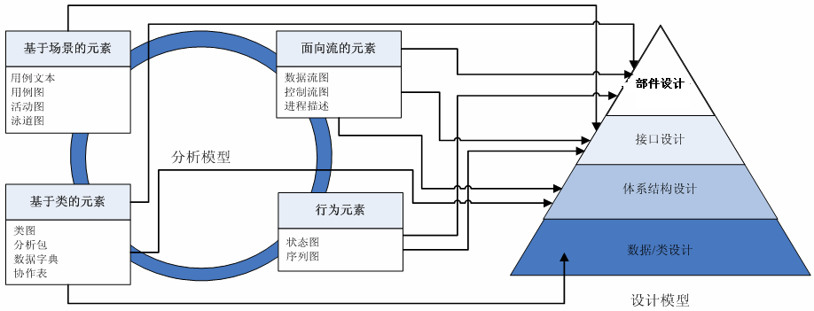
软件设计的任务
在软件分析模型中的需求信息(数据、功能和行为)基础上，产生软件系统各个层次上的设计方案

Slide 8
数据/类设计：将分析-类模型变换成类的实现和软件实现所需要的数据结构
体系结构设计：体系结构设计定义了软件的主要结构元素以及相互之间的关系
接口设计：接口设计描述了软件内部、软件和协作系统之间以及软件同人之间如何通信
部件级设计：部件级设计将软件体系结构的结构性元素变换为对软件部件的过程性描述

Slide 9
设计任务1—数据/类设计
基础：在需求中定义的数据对象和关系(实体及实体关系)以及数据字典中描述的详细数据内容(详细信息)
数据设计的过程
  为在需求分析阶段所确定的数据对象选择逻辑表示
  确定对逻辑数据结构所必需的那些操作的程序模块

Slide 10
设计任务2—体系结构设计
定义软件的整体结构：软件部件、外部可见的属性和它们之间的关系
体系结构设计：可以从系统规约、分析模型和分析模型中定义的子系统的交互导出

Slide 11
设计任务3—接口设计
接口设计主要包括三个方面
  UI：用户和计算机间的接口(界面)
  和外部系统、设备、网络或信息生产者和消费者(比如外部实体)之间的接口
    外部系统接口：银行网上支付接口
    设备接口：读卡器、扫描枪、传感器接口
    信息接口：需要导入/导出的数据接口
  设计软件内部各个部件间的接口

Slide 12
设计任务4—部件级设计
部件级设计完整地描述每个软件部件的内部细节
  部件整体的处理和执行流程
  部件内本地数据对象的数据结构
  部件内处理过程的算法
从类为基础的模型、流模型、行为模型中得到的信息是部件设计的基础

Slide 13
软件设计的(质量)目标
满足用户需求
  必须实现分析模型中所有的显式需求
  必须满足用户希望的所有隐式需求
可读、可理解：设计必须是可读、可理解的，使得将来易于编程、易于测试、易于维护
全面性：应从实现角度出发，给出与数据、功能、行为相关的软件全貌

Slide 14
衡量设计的技术原则-1
分层的设计结构：从而建立软件系统的分层控制结构
模块化：从逻辑上将软件划分为完成特定功能或子功能的部件
数据与过程：设计既包含数据抽象，也包含过程抽象

Slide 15
衡量设计的技术原则-2
高内聚：建立具有独立功能特征的模块
低耦合：尽量降低模块与外部环境之间的接口复杂度
系统化/方法化：设计应能根据软件需求分析获取的信息，建立可驱动、可重复的方法

Slide 16
软件设计的过程-1
制定设计规范
  通过阅读系统需求说明书确定设计目标以及这些目标的优先顺序
  设计方法：结构化、面向对象…
  设计文档的编制标准
  基本的实现规范：代码的信息形式、与硬件及操作系统的接口规约、命名规则

Slide 17
软件设计的过程-2
迭代展开、不断细化的系统设计
  体系结构和接口设计
  数据/类设计
  部件级(过程)设计
编写设计文档
设计评审

Slide 18
二 软件设计原则

Slide 19
1 软件设计的基本原则
抽象：考虑高层问题时忽略低层细节
逐步求精：不断接近问题的完整解
模块化：将系统划分为相对独立但又有所关联的多个部分
信息隐藏：对其它模块隐藏内部细节
模块独立：模块功能相对独立—高内聚/低耦合

Slide 20
(1) 抽象
控制复杂性的基本策略
抽象过程：从特殊到一般的过程，上层概念是下层概念的抽象，下层概念是上层概念的精化和细化
软件开发过程的每一步都是对较高一级抽象的解作一次具体化的描述
  与实现无关的需求—考虑特定实现技术的设计、将每个模块逐一编码实现……

Slide 21
过程抽象与数据抽象
过程抽象：功能角度的抽象
  使用者将功能体作为单个功能看待
  这些功能实际上是由一系列更低级的功能或代码来实现的
  过程抽象例：函数、功能性的类/对象
数据抽象
  定义数据类型和施加于该类型对象的操作
  限定了对象的取值范围，只能通过这些操作修改和观察数据
    例如面向对象的person类封装实际年龄，public接口上开放的是转换为老年/中年/青年/少年…后的年龄段信息

Slide 22
(2) 逐步求精
把问题的求解过程分解成若干步骤或阶段，每步都比上步更精化，更接近问题的解法
常与分层抽象的思想相结合
  抽象使得设计者能够描述过程和数据而忽略低层的细节
  求精有助于设计者在设计过程中揭示低层的细节
  高层抽象将在下层不断精化，最终得到软件实现

Slide 23
(3) 模块化(分解)
按照设计原则将系统划分为若干个较小的模块
  相互独立但又相互关联
  实际上是系统分解和抽象的过程
模块是相对独立的程序体
  是数据说明、可执行语句等程序对象的集合
  单独命名的，并且可以通过名字来访问
    例如：类、过程、函数、子程序、宏等

Slide 24
通过模块化降低开发复杂度
C(x)：问题x的复杂性
E(x)：解决问题x所需工作量
对于两个问题p1 和p2：
1) 如果C(p1)>C(p2) 那么 E(p1)>E(p2)
问题越复杂解决问题所需要的花费更多
2) C(p1+p2)>C(p1)+C(p2)因此E(p1＋p2)>E(p1)+E(p2)
将复杂问题分解成可以多个子问题分别解决会更加容易(模块化思想的依据)

Slide 25
模块化例：智能灌溉
总体设计：将系统划分为传感器、灌溉决策和灌溉设备控制三个模块，定义好相互之间的数据和控制接口
  传感器模块：接受传感器收集的温度、湿度、土壤等各种数据
  灌溉决策：根据种植经验和收集到的数据判断灌溉决策
  灌溉设备控制：根据决策控制灌溉设备进行灌溉
降低整体复杂度：可以分而治之而且
可以由具备不同专业知识的开发者分别承担

Slide 26
误区：无限制地进行模块化分?
如果我们无限制地划分软件，开发它所需的工作量会变得小到可以忽略?
结论：NO
  模块数量增加时，只是使各个子模块的工作量之和有所减小
  然而开发工作量还有很大一部分来自于模块间的接口和集成
    除了技术上的接口和集成，还包括人与人之间的沟通
    集成和沟通的开销到了一定程度就会成为开发工作量的主要部分

Slide 27
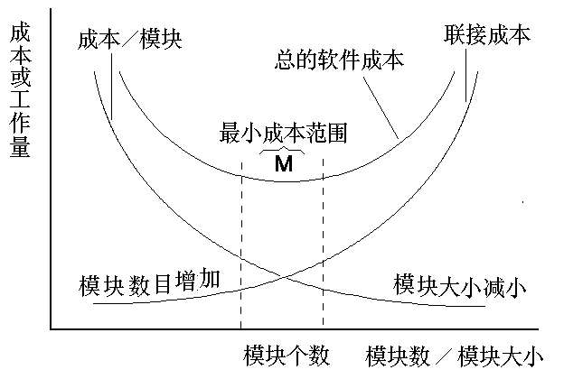
结论：适度的模块化
模块数增加时，模块间的关系也随之增加，接口和集成的工作量也随之增加
结论：寻找最佳模块化程度平衡点

Slide 28
(4) 信息隐藏
每个模块都尽量对其他模块隐藏自己的内部实现细节
  模块内部的数据和过程不允许其它不需要这些信息的模块使用
  定义和实施对模块的过程细节和局部数据结构的存取限制
  典型的信息隐藏：面向对象的访问控制符
信息隐藏是实现抽象/模块化机制的基本支撑

Slide 29
(5) 模块独立(高内聚/低耦合)
模块独立是模块化的根本要求
  模块完成独立的功能：明确可辨识
  高内聚：内部结构紧密
  低耦合：模块间关联和依赖程度尽可能小，与其他模块的接口简单
  符合信息隐蔽和信息局部化原则

Slide 30
模块独立的重要性
模块的开发者专注于某一个相对独立的部分
不用过多关心其他模块
修改和bug影响的范围被局部化
单个模块更容易复用
独立的模块更易于维护和测试

Slide 31
模块独立性的指标
内聚度与耦合度
  内聚(cohesion)：一个模块内部各个元素彼此结合的紧密程度
  —尽量高
  耦合(coupling)：模块之间相互关联的程度
  —尽量低

Slide 32
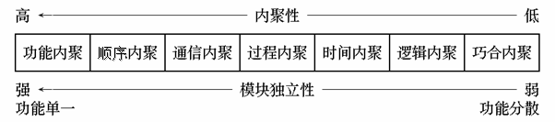
内聚度的七个层次-1
巧合内聚(偶然内聚)：将几个模块中的相同程序代码段独立出来建立的模块(无明显独立性)
逻辑内聚：完成一组逻辑相关任务的模块，由控制型参数来确定执行哪一种功能
时间内聚：模块中的多个任务必须在一段时间内先后执行(无明确的过程约束)

Slide 33
内聚度的七个层次-2
过程内聚：模块内的多个任务必须按指定的过程执行
通信内聚：模块内所有处理元素都集中在某个数据结构的一块区域中(例如对课程进行选、退课和查询)
顺序内聚：指一个模块完成多个功能，这些功能又必须顺序执行(更加单一的过程内聚)
功能内聚 ：指一个模块中各个部分都是为完成一项具体功能而协同工作，紧密联系，不可分割的(单个功能)

Slide 34
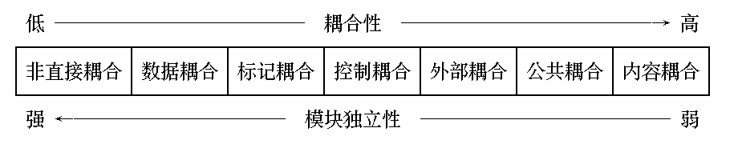
耦合度的七个层次-1
内容耦合：一个模块可以直接访问另一个模块的内部数据或内部功能
公共耦合：多个模块共同访问某些公共数据元素
外部耦合：多个模块间需要遵循同样的外部约束，例如通信协议、数据格式等
Notes:
s

Slide 35
耦合度的七个层次-2
控制耦合：模块间的交互参数包含控制信息，可影响另一个模块的执行逻辑
标记耦合：模块间传递特定的数据结构
数据耦合：模块间仅传递简单数据
非直接耦合：两个模块可以相对独立工作
Notes:
s

Slide 36
模块独立性：高内聚低耦合
模块独立性的模块：高内聚低耦合的模块
  一个模块内部各个元素之间的联系越紧密，则它的内聚性就越高
  模块之间的连接越紧密，联系越多，耦合性就越高，而其模块独立性就越弱

Slide 37
三 软件体系结构设计

Slide 38
1 软件体系结构设计概述
体系结构设计是识别组成系统的子系统和子系统控制和通信框架的设计过程
软件体系结构关注系统的一个或多个结构，包含软件部件、部件对外可见的属性以及部件间的关系
输出是软件体系结构的一个描述

Slide 39
软件体系结构设计
体系结构设计的过程是为软件系统建立一个基本框架
体系结构设计的过程包括要识别出系统的主要组件以及这些组件之间的通信
是系统设计过程的一个早期阶段
是需求描述和系统设计之间的桥梁
常与一些需求描述活动齐头并进

Slide 40
清晰的体系结构带来好处
项目相关人员之间的沟通
  体系结构可能被当作系统信息持有者之间讨论焦点(桥梁)
系统分析
  实际是对系统的分析过程，系统体系结构的设计对系统能否满足非功能需求具有极深的影响,有利于系统设计的前期决策
大规模复用
  体系结构可能在一定的系统范围内再度复用,可传递、易于理解的系统级抽象

Slide 41
体系结构的设计过程
系统结构化
  系统被分解成一些主要的子系统，同时识别出他们之间的通信
控制建模
  建立了系统不同部分之间的控制关系的一般模型
模块分解
  将被识别的子系统进一步分解成模块(组件)

Slide 42
子系统和模块
一个子系统独立构成一个系统，不依赖于其它子系统提供的服务。
一个模块是一个系统组件，它能提供服务给其他组件，但是不能认为是一个独立的系统

Slide 43
体系结构的属性
性能
  局部化操作将子系统通信减到最少
保密性
  使用一种分层的体系结构，让关键性的部分位于内层中
安全性
  隔离安全性要求极高的成份
可用性
  包括体系结构的冗余成份
可维护性
  使用细粒度，自我包含的成份

Slide 44
2 体系结构类型
单主机结构
  界面、数据和程序集中在单台主机上
  不需要考虑多用户并发操作的问题
客户/服务器体系结构 (Client/Server)结构
  常见的服务器端体现为关系数据库
  客户端负责显示和业务逻辑处理
  在部署和扩展性方面存在不足：系统升级需要一一更新所有客户端

Slide 45
C/S体系结构
客户/服务器体系结构模型是一个分布式系统模型，数据和处理过程是分布在多个组件上
一组给其它子系统提供服务的服务器，例如:打印服务，数据管理等
一组向服务器请求服务的客户机
网络， 允许客户存取服务器

Slide 46
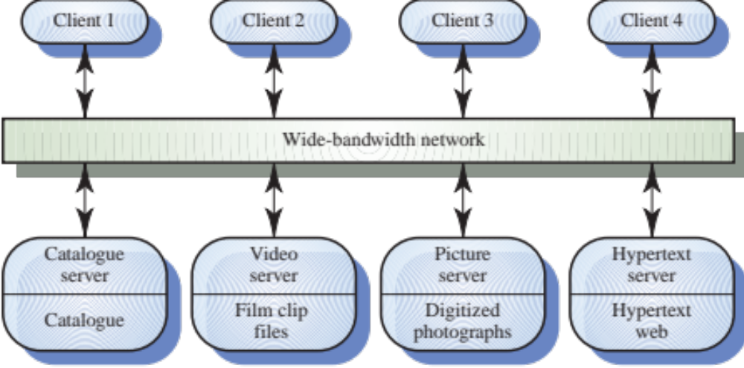
电影和照片图书馆

Slide 47
客户/服务器特性
优点
  数据的分布是简单的
  对网络化系统的有效利用。 要求有更便宜的硬件
  容易增加新的服务器或升级已存在的服务器
缺点
  没有一个共享的数据模型，因此子系统可能使用不同的数据模型。 数据交换将是低效的
  在每个服务器中的冗余管理(数据)

Slide 48
B/S(Browser/Server)结构
B/S(Browser/Server)结构
  瘦客户端：浏览器或客户端程序(Applet等)
  三层结构
    客户端：处理用户接口和用户请求
    Web服务器端：处理Web服务和运行业务代码
    数据端：关系型数据库和其他后端数据资源
  新的发展：多层结构
    Web服务器分离为Web端和业务服务端(例如J2EE应用服务器)

Slide 49
3 软件体系结构风格
体系结构风格定义了一系列系统的结构组织的模式，它是对一类具有相似结构的系统体系结构的抽象
    一些实现系统所需的功能的部件
    连接各个部件，负责部件间通信和协作的连接器
    定义部件之间怎样整合的系统约束
    使设计者能够理解整个系统属性并分析已知属性的语义模型

Slide 50
(1) 容器模型
系统的子系统一定要通过交换数据才能有效地一起工作，有两种方式可以实现:
  全部共享的数据被放在中央数据库或容器中，所有子系统从中存取（容器模型）
  子系统维持其自身的数据库，显式地传递数据到其他的子系统，完成子系统之间的数据交换
大量数据被共享的时候,共享的容器模型使用的最普遍

Slide 51
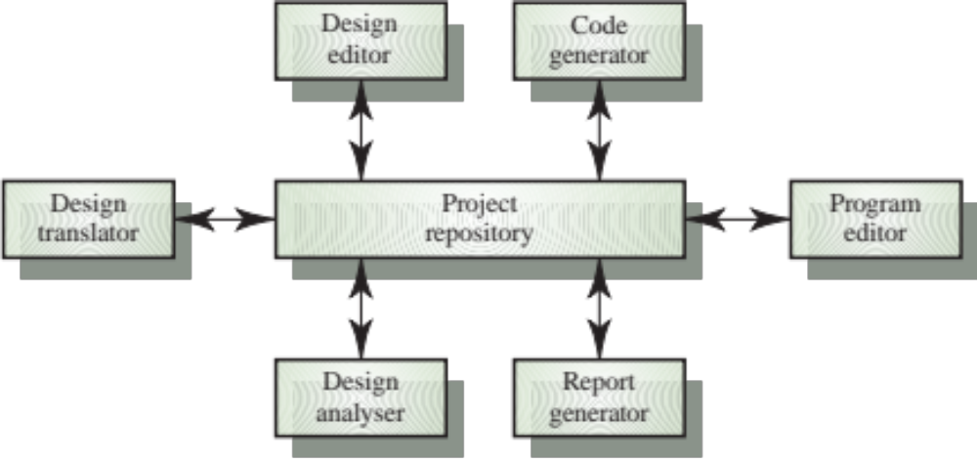
CASE工具集体系结构

Slide 52
容器模型特性
优点
  共享大量数据的有效方式
  子系统不需要关心数据如何产生出来的，集中的管理，举例来说，备份, 信息安全, etc.
  共享模型一般就是容器模式
缺点
  子系统一定服从于容器数据模型。 不可避免，需要妥协
  数据进化很困难而且很昂贵(数据模型改变)
  没有可能采取特定的管理政策
  有效的分布是困难的(数据冗余和不一致)

Slide 53
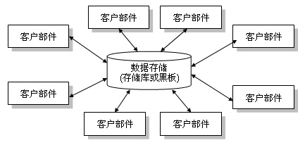
实例：数据为中心体系结构
一些数据(比如一个文件或者数据库)保存在整个结构的中心，并且被其他部件频繁地使用、添加、删除、或者修改

Slide 54
(2) 抽象机模型
体系结构的抽象机模型是用来建立子系统接口模型
将系统组织成一组分层 ( 或抽象机)，每一层提供一组服务

Slide 55
抽象机模型特性
优点
  支持层中的增量式开发。
  当一层的接口发生了改变，受影响的只有相邻层
缺点
  用这种方式构成系统时常是困难的
  性能也将是一个问题

Slide 56
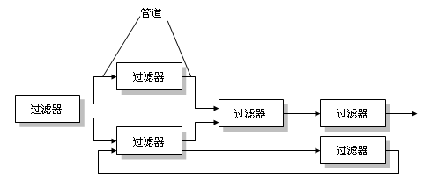
(3) 数据流风格
又称管道/过滤器体系结构风格
这种结构适用于输入数据被一系列的计算或者处理部件变换成输出数据。

Slide 57
(4) 控制(调用和返回风格)
关注在子系统之间的控制流。不同于系统组件模型
集中控制
  一个子系统总体负责，负责其他子系统的开始和停止
基于事件的控制
  每个子系统能接收外部产生的事件，事件来自其他的子系统或系统的环境

Slide 58
集中控制
一个子系统被定义为系统控制器，负责管理其他的子系统的执行
调用-返回模型
  由上而下的调用的子程序模型，控制开始于子程序层次结构的顶端而且向下移动。 适应于顺序系统
管理者模型
  一个系统组件控制其它进程的停止、开始和协同。 能在顺序的系统中实现.(适合并发模型)

Slide 59

集中控制
这种风格使一个软件设计者设计出非常容易修改和扩充的体系结构
  主程序/子程序风格体系结构
  远程过程调用风格的体系结构

Slide 60
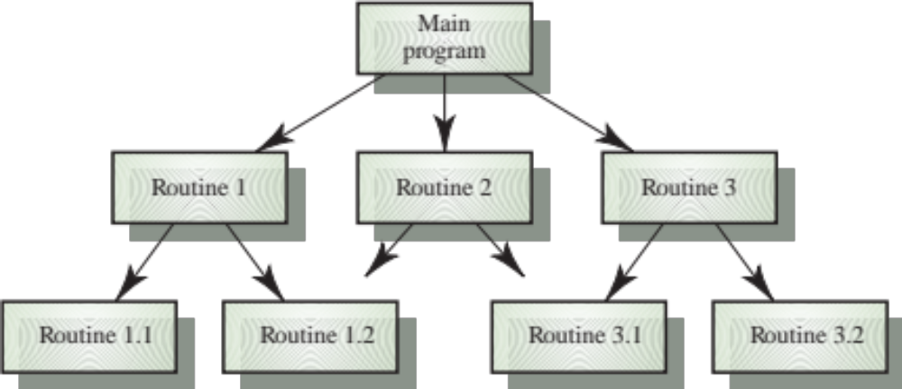
调用-返回模型

Slide 61
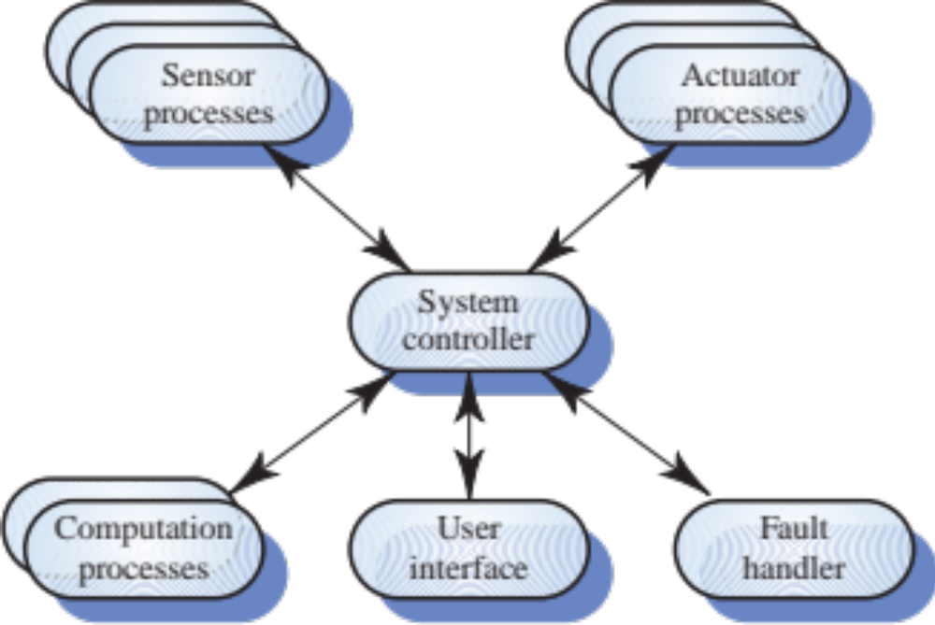
实时的系统控制

Slide 62
基于事件的控制
基于事件的控制模型常识由外部产生的事件驱动系统，事件的到来不受处理它的那个过程控制
事件驱动模型：
  广播模型
  一个事件被广播到所有的子系统，任何能处理事件的子系统都可以这么做
  中断驱动模型
  使用在实时系统中，中断是通过中断处理器来检测的，并将它传递给某个其它组件来处理

Slide 63
广播模型
广播模型在基于网络的分布式系统中很有效
子系统注册感兴趣的特定事件。当这些事件发生时，控制就被移交给能处理该事件的子系统
该模型与集中式模型的主要区别是该模型的控制策略不在事件和信息处理器中。子系统决定他们需要哪些的事件

Slide 64
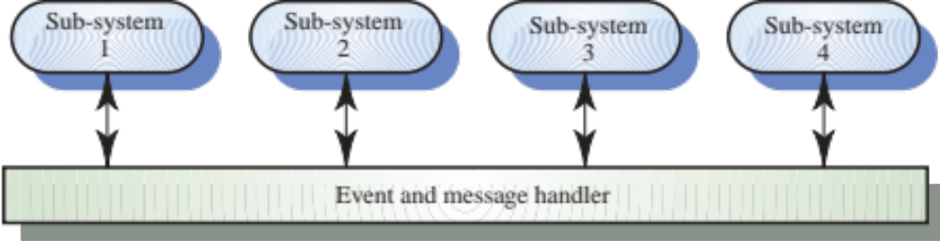
选择性的广播

Slide 65
中断驱动模型
在实时系统中使用，对一件事件的快速响应是必要的
允许快速的响应，但是编程将是困难的，且难以验证

Slide 66
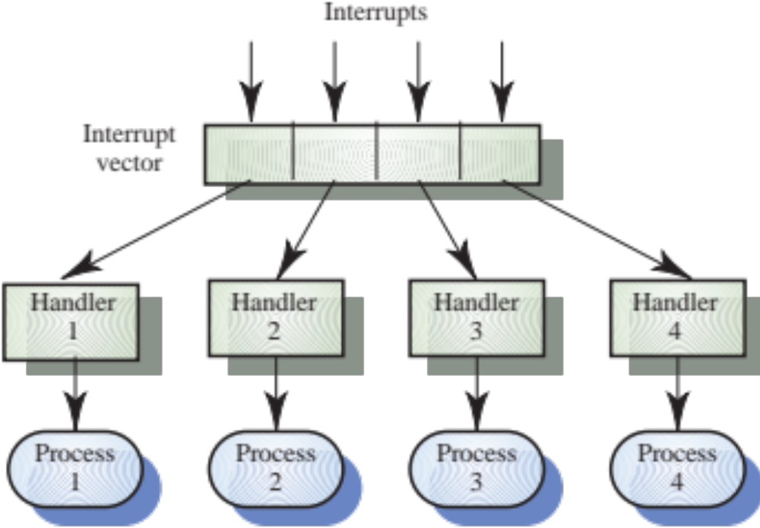
中断驱动控制模型

Slide 67
（5） 面向对象风格
系统部件封装数据和操作数据的方法
部件之间的交互和协调通过消息来传递

Slide 68
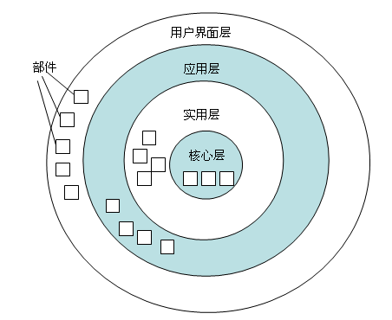
（6） 层次式风格的体系结构
在这种结构中，定义不同的层次，每层都完成了相对外层更靠近机器指令的操作

Slide 69
（7） 小结
在这里要了解几个概念：
  程序结构的深度：程序结构的层次数称为结构的深度。结构的深度在一定意义上反映了程序结构的规模和复杂程度。
  程序结构的宽度：层次结构中同一层模块的最大模块个数称为结构的宽度。
  模块的扇入和扇出：扇出表示一个模块直接调用（或控制）的其它模块数目。扇入则定义为调用（或控制）一个给定模块的模块个数。多扇出意味着需要控制和协调许多下属模块。而多扇入的模块通常是公用模块。

Slide 70
四 部件级设计

Slide 71
1 部件级设计概述
在结构化分析和设计方法时部件往往被称为模块
在面向对象分析和设计时部件被称为类，在基于构件的开发方法中，部件被称为构件。

Slide 72
2 部件级设计任务
在部件级设计阶段，主要完成如下工作：
  为每个部件确定采用的算法，选择某种适当的工具表达算法的过程，编写部件的详细过程性描述；
  确定每一部件内部使用的数据结构；
  在部件级设计结束时，应该把上述结果写入部件级设计说明书，并且通过复审形成正式文档，作为下一阶段（编码阶段）的工作依据。

Slide 73
五 设计规约与设计评审

Slide 74
1 设计规约
Ⅰ. 工作范围 | A. 系统目标
 | B. 运行环境
 | C. 主要软件需求
 | D. 设计约束∕限制
Ⅱ. 体系结构设计 | A. 数据流与控制流复审
 | B. 导出的程序结构
 | C. 功能与程序交叉索引
Ⅲ. 数据设计 | A. 数据对象与形成的数据结构
 | B. 文件和数据库结构 ⅰ文件的逻辑结构 ⅱ 文件逻辑记录描述 ⅲ 访问方式
 | C. 全局数据
 | D. 文件∕数据与程序交叉索引
Ⅳ. 接口设计 | A. 人机界面规格说明
 | B. 人机界面设计规则
 | C. 外部接口设计 ⅰ外部数据接口 ⅱ 外部系统或设备接口
 | D. 内部接口设计规则

Slide 75
Ⅴ.各部件的过程设计 | A. 处理与算法描述
 | B. 接口描述
 | C. 设计语言(或其它)描述
 | D. 使用的部件
 | E. 内部程序逻辑描述
 | F. 注释∕约束∕限制
Ⅵ. 运行设计 | A. 运行部件组合
 | B. 运行控制规则
 | C. 运行时间安排
Ⅶ. 出错处理设计 | A. 出错处理信息
 | B. 出错处理对策 ⅰ设置后备 ⅱ 性能降级 ⅲ 恢复和再启动
Ⅷ. 安全保密设计
Ⅸ. 需求∕设计交叉索引
Ⅹ. 测试部分 | A. 测试方针
 | B. 集成策略
 | C. 特殊考虑
Ⅺ. 特殊注解
Ⅻ. 附录

Slide 76
2 设计评审
软件设计的最终目标是要取得最佳方案
“最佳”是指在所有候选方案中，就节省开发费用，降低资源消耗，缩短开发时间的条件，选择能够赢得较高的生产率、较高的可靠性和可维护性的方案

Slide 77
设计评审的内容
1． 可追溯性：即分析该软件的系统结构、子系统结构，确认该软件设计是否覆盖了所有已确定的软件需求，软件每一成分是否可追溯到某一项需求。
2． 接口：即分析软件各部分之间的联系，确认该软件的内部接口与外部接口是否已经明确定义。部件是否满足高内聚和低耦合的要求。部件作用范围是否在其控制范围之内。
3． 风险：即确认该软件设计在现有技术条件下和预算范围内是否能按时实现。
4． 实用性：即确认该软件设计对于需求的解决方案是否实用。

Slide 78
设计评审的内容（续）
5． 技术清晰度：即确认该软件设计是否以一种易于翻译成代码的形式表达。
6． 可维护性：从软件维护的角度出发，确认该软件设计是否考虑了方便未来的维护。
7． 质量：即确认该软件设计是否表现出良好的质量特征。
8． 各种选择方案：看是否考虑过其它方案，比较各种选择方案的标准是什么。
9． 限制：评估对该软件的限制是否现实，是否与需求一致。
10． 其它具体问题：对于文档、可测试性、设计过程等等进行评估。

Slide 79
设计评审
评审分正式评审和非正式评审两种
正式评审除软件开发人员外，还邀请用户代表和领域专家参加，通常采用答辩形式
非正式评审多少有些同行切磋的性质，不拘泥于时间和形式

Slide 80
五 领域相关的体系结构

Slide 81
5.1 领域相关的体系结构
是特定应用领域的体系结构模型
参考模型, 更抽象的和 理想化的模型。
参考模型是由上而下的模型

Slide 82
参考体系结构
参考模型起源于对应用领域的研究，而不是对已存在的系统的研究
可以被用来作为系统实现的基础或用来对不同的系统做比较。它被当作标准，系统借此得以评估
OSI 模型是通信系统的一个分层模型

Slide 83
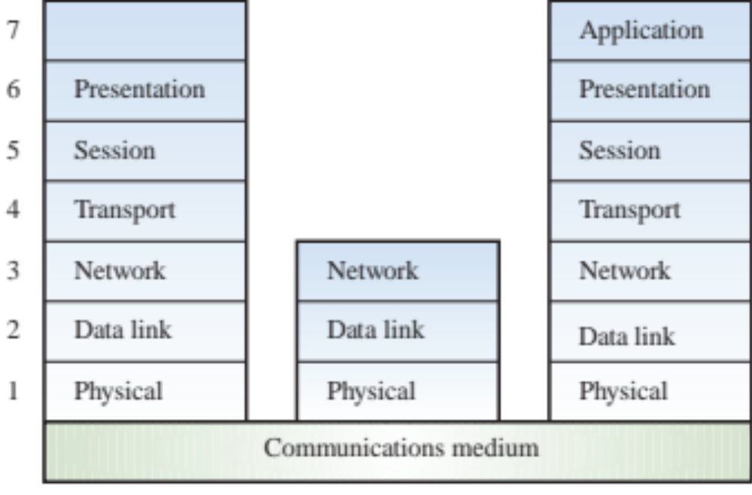
OSI 参考模型
Application

